Slide 1
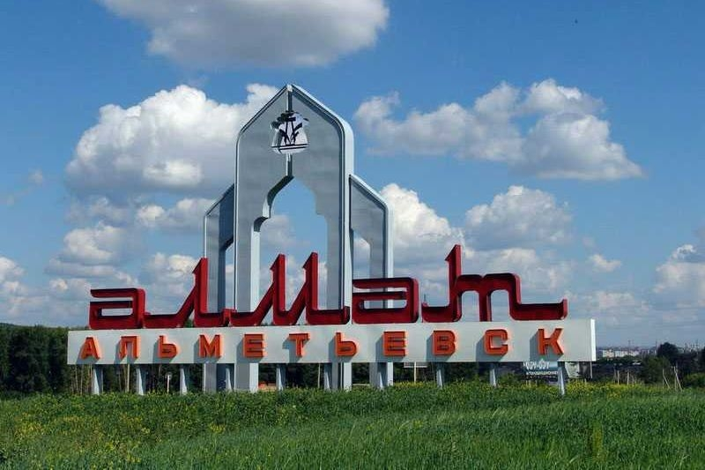
МБОУ «ООШ ст. Миннибаево»
Альметьевского района Республики Татарстан
Сибгатуллина Ильсеяр Илтузаровна учитель начальных классов

Slide 2
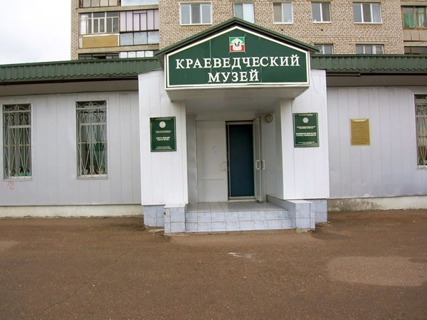
Адрес:
Республика Татарстан, г. Альметьевск, ул. Мира, д. 1
Археологические находки эпохи неолита, предметы татарского быта XIX века, экспонаты времен Великой Отечественной войны, история нефтедобычи в Татарстане… Это и многое другое демонстрирует своим посетителям Альметьевский краеведческий музей. Музею есть, что беречь и чем гордиться. Ведь история Альметьевского края уникальна. Буквально за несколько десятилетий небольшое село превратилось в современный город с развитой инфраструктурой, нефтяную столицу Татарстана.

Slide 3
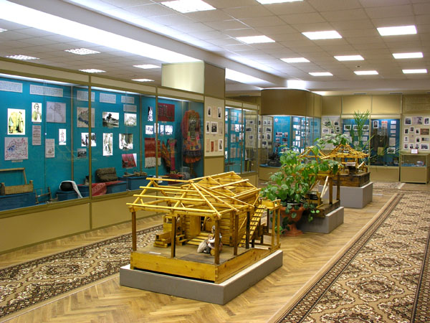
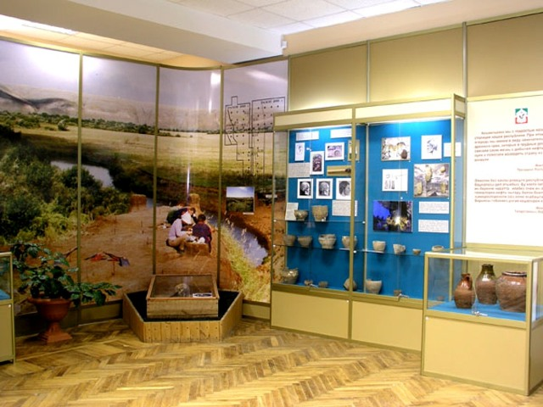
Основная тема экспозиции — история рождения Альметьевска (50-е гг. 20 века), развитие нефтяной промышленности и современная инфраструктура района. Также экспонируются археологические находки, среди которых горшок срубной культуры 15—16 вв. до н. э. Подробно представлена этнография, основные промыслы и уклад жизни народов края на рубеже 19-20 вв.: интерьер татарской избы, предметы быта, орудия труда, материалы по развитию земледелия и пчеловодства, действующие макеты зерномолотилки и водяной мельницы 19века.

Slide 4
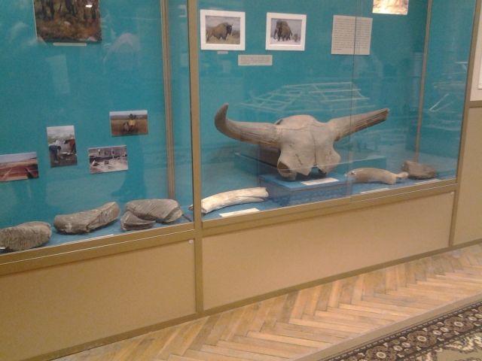
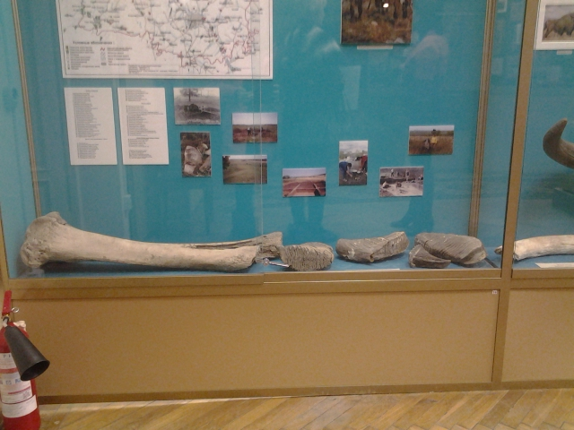
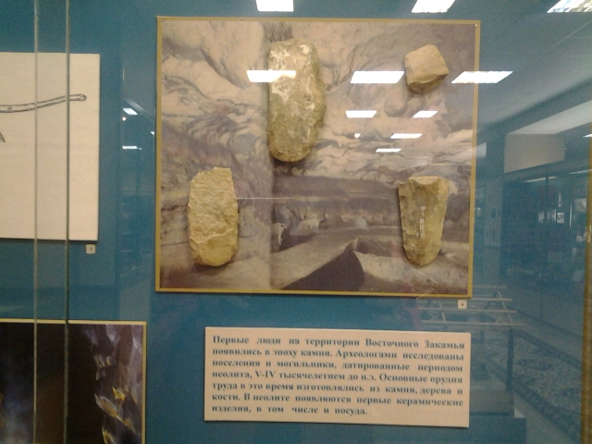
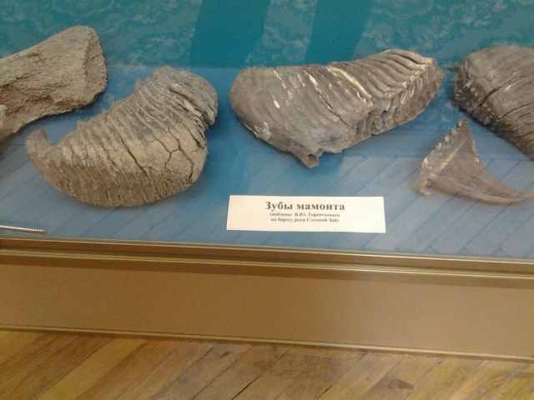
Археологические находки эпохи неолита.
Широко представлены останки ископаемых животных - мамонта, бизона.

Slide 5
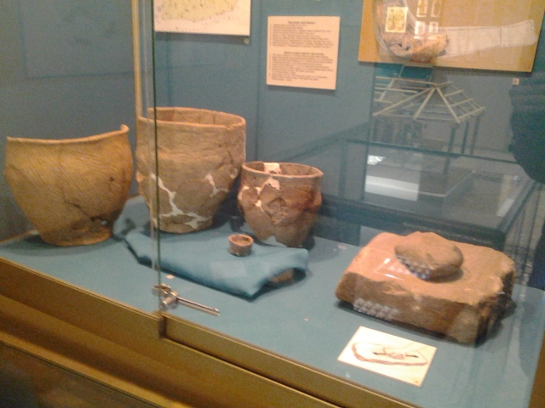
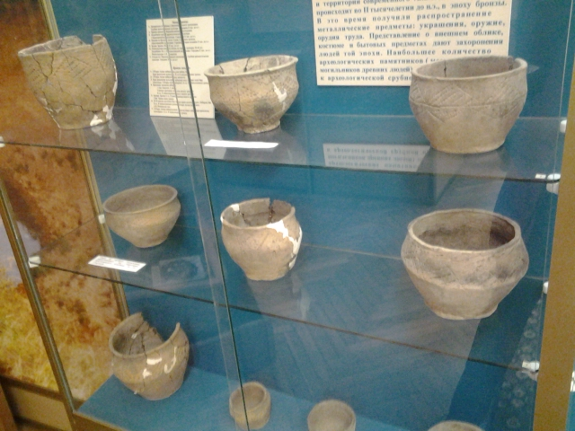
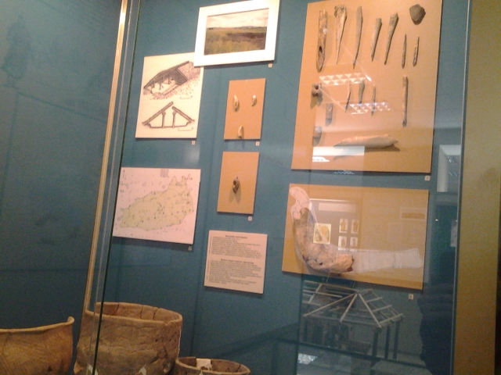
Археологические находки Восточного Закамья с эпохи неолита до позднего средневековья знакомят с занятиями и образом жизни людей того исторического периода. Наиболее полно представлены материалы, рассказывающие о населении края в эпоху бронзы.

Slide 6
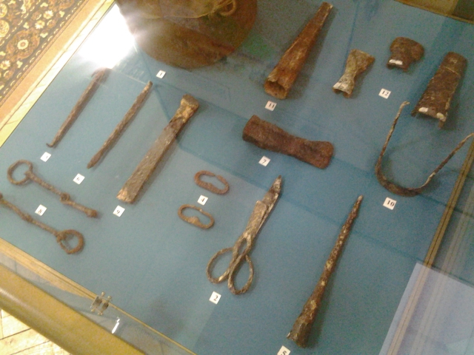
Среди предметов из Тайсугановского клада – орудия труда, оружие, детали конской сбруи и котел, которые датируются XV-XVI вв., т.е. временем Казанского ханства.

Slide 7
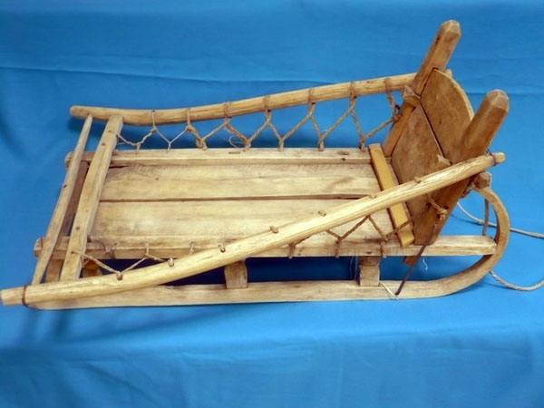
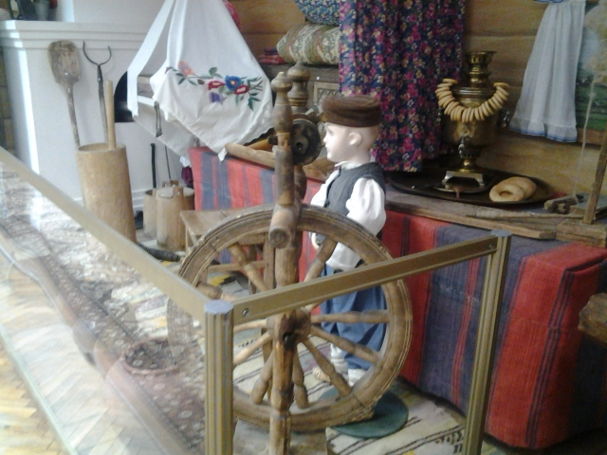
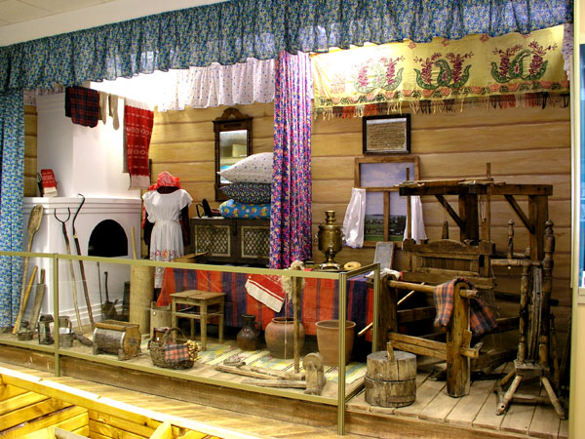
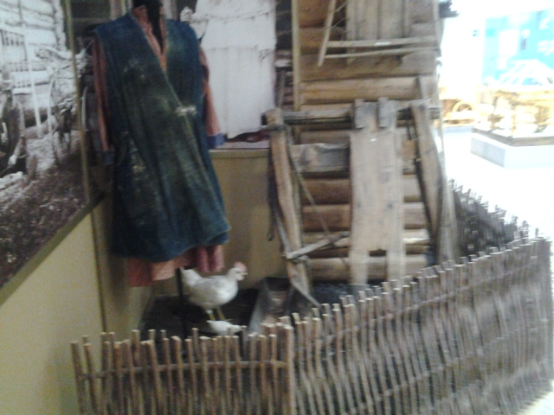
Каждый народ богат своими традициями и обычаями. Интерьер татарской избы и экстерьер двора конца XIX в. знакомят посетителей с предметами быта, традиционной одеждой, ювелирными украшениями, отражающими материальную жизнь людей конца XIX – начала ХХ вв.

Slide 8
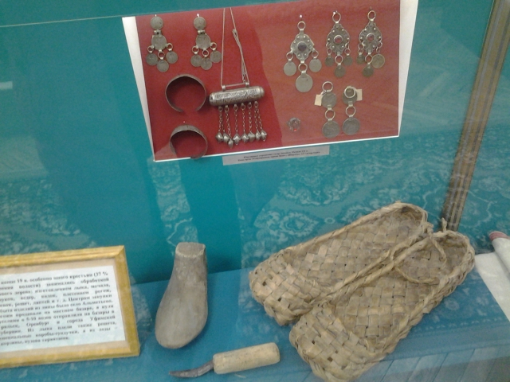
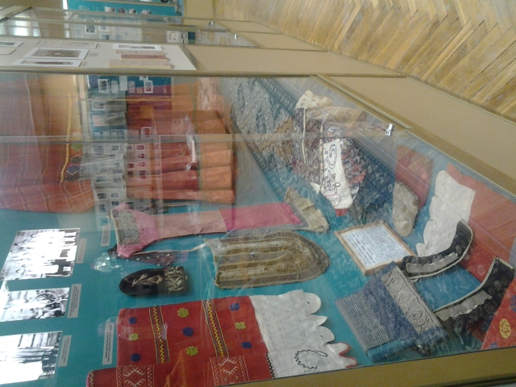
Коллекция тканых изделий и коллекция украшений казанских татар XIX века

Slide 9
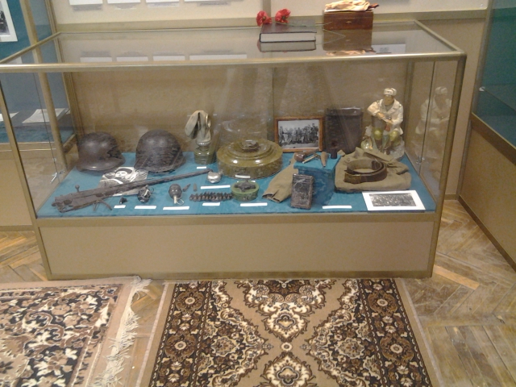
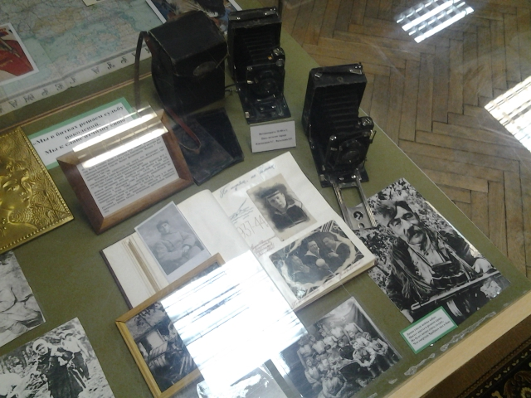
В разделе экспозиции о Великой Отечественной войне интересны материалы о земляках - Героях Советского Союза, личное дело легендарного командира дивизиона «Катюш" Б.А. Юсупова, каски советских и немецких солдат и др.

Slide 10
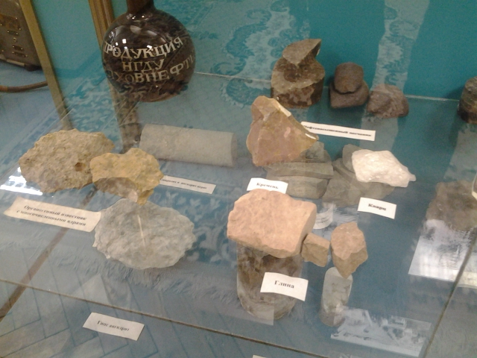
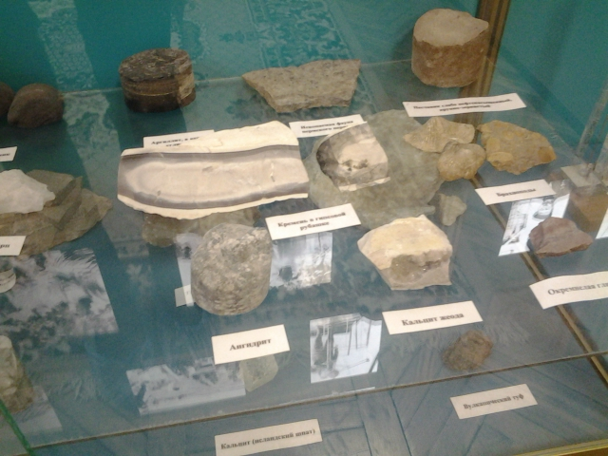
История войны - это начало истории нефтедобычи в крае, которая представлена документами, фотографиями, макетами и деталями нефтяного оборудования. Фотодокументы и личные вещи первостроителей, героев труда, почетных граждан, известных людей города рассказывают о времени основания Альметьевска, а интерьер квартиры 1950-х годов наглядно демонстрирует быт и занятие горожан того времени.

Slide 11
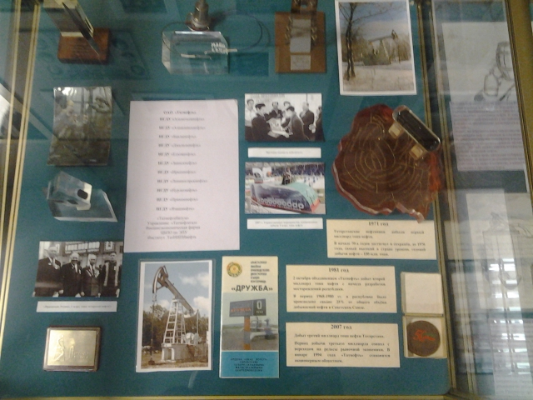
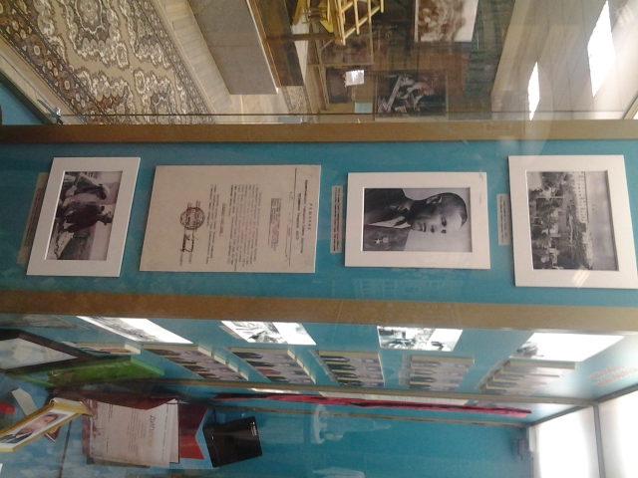
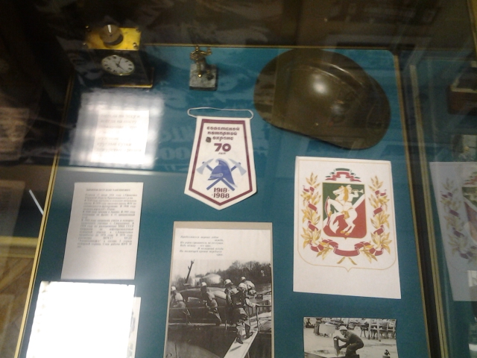
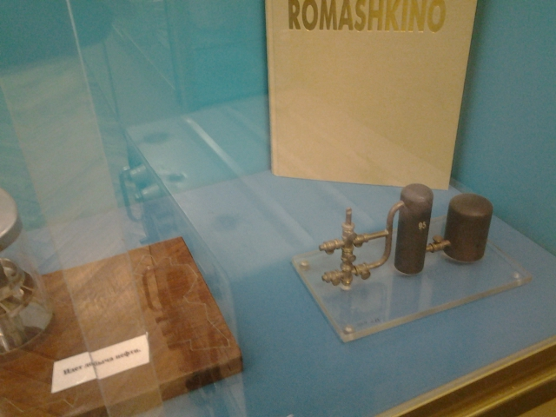

Slide 12
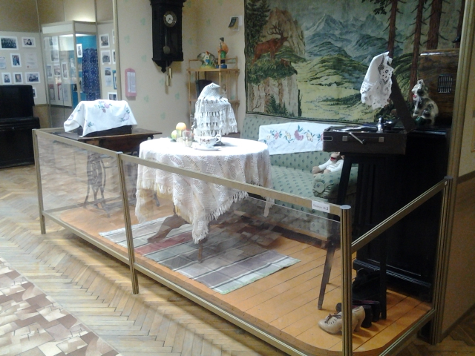
интерьер квартиры 1950-х годов

Slide 13
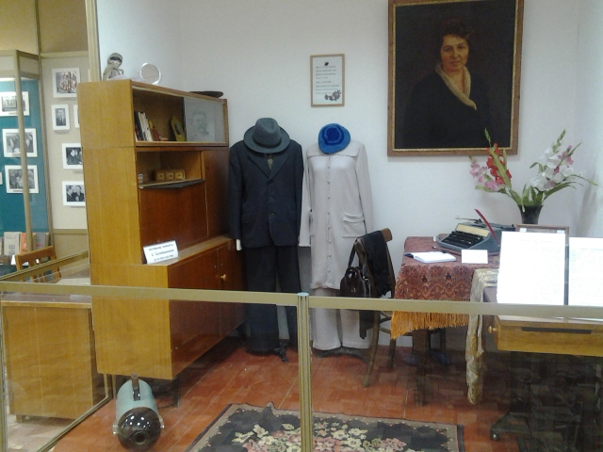
Уникальным является мемориальный комплекс татарской поэтессы С. Сулеймановой (1926 - 1980)

Slide 14
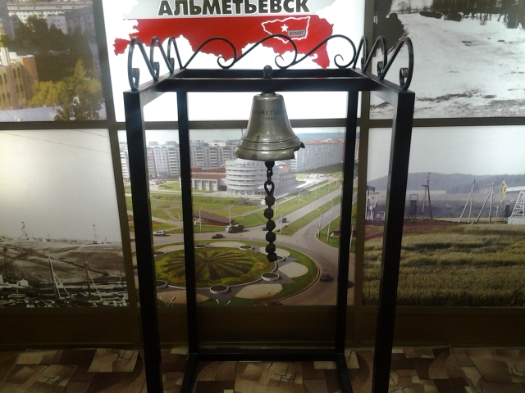
Краеведческий музей г. Альметьевска принимает гостей с восемнадцатого мая одна тысяча девятьсот девяносто четвертого года. В коллекцию музея входит более чем три тысячи предметов, две тысячи предметов коллекции представлены в экспозиции и входят в основные фонды музея. В 2003 году, в связи с 50-летием города Альметьевска, краеведческий музей переехал в новое здание, где была построена новая экспозиция. Музей как отражение памяти народа, хранит экспонаты, рассказывающие о том, как неприметное татарское село превратилось в современный красивый город - столицу нефтяного края в Татарстане.

Slide 15
Список источников
almetyevsk.tatar.ru›rus/index.htm/news/245540.htm
http://www.museum.ru/N11413
Almetyevsk.SpravkaRF.ru›groups/muzei

